Slide 1
大学自治の危機と自由の恢復 ―国立大学の学長選考問題を通して考える 駒込武 京都大学・大学院教育学研究科・教授（教育史専攻）
2021年3月28日＠安保関連法に反対する学者の会
Notes:
みなさん、こんにちは。
京都大学の駒込武と申します。
今日はオンラインでの参加となってしまうことをお許しください。
画面共有をしながら、お話をさせていただきます。
（画面の共有）
「大学自治の危機と自由の恢復―国立大学の学長選考問題を通して考える」 というテーマでお話させていただきます。

Slide 2
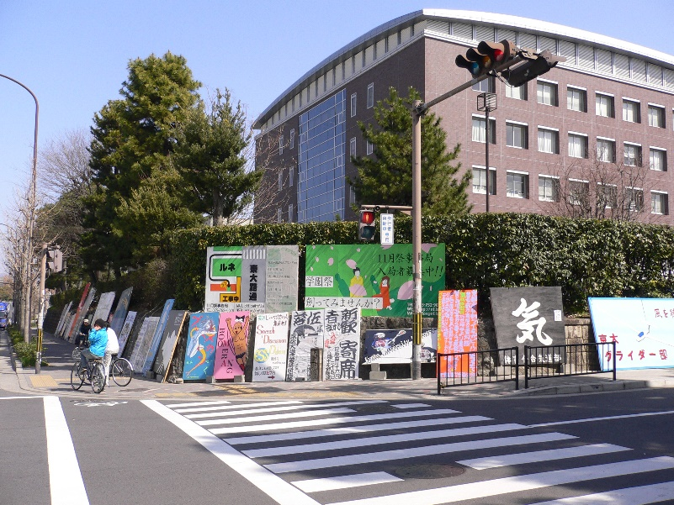
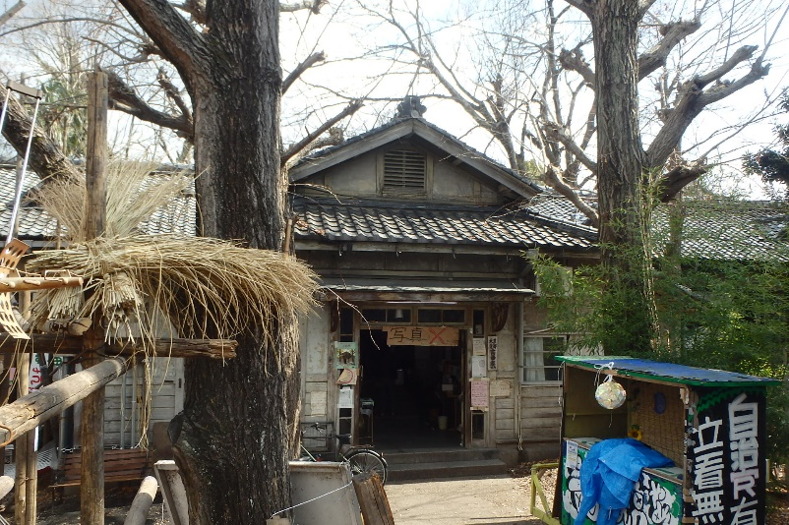
京都大学で起きたこと―「えっ、そこまでやるの？」
タテカン：一斉撤去（2018年5月）
撤去の表向きの理由は、京都市条例への違反。しかし、条例に適合しているはずの京都大学職員組合のタテカンまで撤去。
吉田寮（日本最古の現役学生寮）：寮生の立ち退きを求めて20名を提訴（2019年4月）
立ち退きを求める表向きの理由は、老朽化した寮は危険、寮生の「安全確保」。しかし、寮自治会が新寮舎（築4年）に移る意向を示しても移転を認めずに提訴。
総長を中心とした執行部が方針を決定、教授会に対しては簡単な事後報告がなされるだけ。学生対応にあたってきた職員の異動。
学生への管理強化と、日常的に学生に接する教職員の無力化が同時並行的に生じる。
Notes:
まずわたしの勤める京都大学の状況を話の入り口にさせていただきます。近年、京都大学では「えっ、そこまでやるの？」と驚かされるようなことが次々と生じています。
右上の写真は大学の周りにずらっと並んでいたタテカンです。今ではすべて撤去されていますので、これは想い出のなかの風景です。撤去の表向きの理由は、京都市条例への違反でした。しかし、条例に適合しているはずの京都大学職員組合のタテカンまで撤去されてしまいました。
右下の写真は吉田寮です。大学当局は、寮生の立ち退きを求めて20名を提訴しました。立ち退きを求める表向きの理由は、寮生の「安全確保」ということでした。しかし、寮自治会が新寮舎（築4年）に移る意向を示しても移転を認めずに提訴しました。
総長を中心とした執行部がこうした方針を決定し、教授会に対しては簡単な事後報告がなされただけでした。長年にわたって学生対応にあたってきた職員の方も異動させられました。
学生への管理強化と、日常的に学生に接する教職員の無力化が同時並行的に生じていると言ってもよいでしょう。

Slide 3
総長選考の顛末―決選投票は行われず…
名前 | 得票数 | 得票率
湊 長博 (プロポスト） | 640 | 37.0%
寶 馨 | 398 | 23.0%
大島 正裕 | 364 | 21.0%
時任 宣博 | 171 | 9.9%
北野 正雄 (理事） | 117 | 6.8%
村中 孝史 (前副学長） | 41 | 2.4%
総長選考（2020年6月～7月）
職員組合や吉田寮自治会などが、6名の候補者に対して「公開質問状」を提出。
総長選考会議は説明責任を放棄
教職員による「意向調査」で湊氏（山極総長の下でプロポスト＝総長に次ぐ地位の理事）の得票率は37%。 しかし、総長選考会議は、決選投票を行わずに湊氏を総長候補者に選出。「得票過半数の者がいないときは決選投票を行う」という条項をあらかじめ削除。
「決選投票を廃止した理由について京大は、本紙の取材に「総長選考会議における検討の過程は公表していない」と回答した」（『京都大学新聞』2020年８月１日）
職員組合による選考会議委員への公開質問状にも回答なし。
Notes:
総長が巨大な権限を持っている以上、総長を変えなくては大学のあり方を変えるのも困難です。
そのため、昨年の総長選挙では、職員組合や吉田寮自治会などが、6名の候補者に対して「公開質問状」を提出したりしました。6名の内、赤字で肩書きを記した3名は、山極寿一前総長の下で執行部を構成していた方々です。
教職員による「意向調査」で湊氏の得票率は37%にすぎませんでした。２位と３位の票を合わせれば十分に逆転もありうる得票率です。
ところが、総長選考会議は、決選投票を行わずに湊氏を総長候補者に選出しました。「得票過半数の者がいないときは決選投票を行う」という条項をあらかじめ削除していたのです
『京都大学聞』が決選投票を廃止した理由について大学当局に尋ねたところ、「総長選考会議における検討の過程は公表していない」という回答でした。
職員組合が選考会議の委員に対して提出した公開質問状にも回答がありませんでした。説明責任を放棄しているわけです。
最近、国会で閣僚や官僚が「その件については回答を差し控えさせていただきます」という言葉を連発していますが、同じようなことが大学の内部でも生じていることになります。

Slide 4
学長選考の不思議な仕組み―決選投票は行われず…
学長選考会議
学外委員
学内委員
国立大学法人化（2004年）以来、学長が理事を指名し、役員会を構成。
評議会は「教育研究評議会」として権限を縮小して存続。教授会の選出した部局長等が参加。
新たに「経営協議会」を設けて学長の任命した学外委員を含める。
学長選考会議は、経営協議会の選んだ学外委員、教育研究評議会の選んだ学内委員、同数で構成。
＝学長の選んだ委員が学長を選ぶ。
＝教職員による投票は「参考」とすべき「調査」。→決選投票の廃止は当然。
学長
理事
研究科長等
学外委員
役員会
経営協議会
教育研究評議会
教授会
Notes:
「ふ～ん、それで総長選考会議ってなに？誰がなっているの？」と思われる方もいるかもしれませんので、ここで不思議な仕組みについて説明しておきたいと思います。
なお、京都大学を含めて旧帝国大学系の国立大学では総長という名称を慣例的に用いていますが、一般的には学長といいます。
国立大学法人化以来、学長が理事を指名し、役員会を構成することになりました。
＊評議会は「教育研究評議会」と名前を変えて存続。一般的には教授会の選出した研究科長などがここに参加します。
＊法人化にともなって新たに「経営協議会」という組織が設けられて、学長の任命した学外委員を含めることになりました。
＊学長選考会議は、経営協議会選出の学外委員、教育研究評議会選出の学内委員、同数で構成されることになっています。京都大学の場合は、学外委員、学内委員ともに6名となっています。
＊ひとことでいえば、学長の選んだ委員が、学長を選ぶことなっているわけです。昨年多くの大学で「意向投票」が「意向調査」と改めてられましたが、教職員による投票は選考会議が「参考」とすべき「調査」に過ぎないことになりました。そもそもそれは「投票」ではない以上、決選投票の廃止は当然のこととなります。

Slide 5
京大をめぐる現実はまだ生ぬるい!?―時限爆弾が一定の時差をもって爆発
昨年秋、筑波大学において学長選考会議が「意向聴取」で大差で敗れた現職学長を再任、さらに通算任期の上限を撤廃。→永遠に学長であり続けられる仕組み。
『毎日新聞』（2021年1月26日付）によるアンケート結果（有効回答数：79校）
「意向投票」を廃止した大学＝17校
北海道教育大▽弘前大▽東北大▽山形大▽筑波大▽宇都宮大▽政策研究大学院大▽総合研究大学院大▽金沢大▽滋賀医科大▽奈良女子大▽和歌山大▽広島大▽福岡教育大▽九州工業大▽長崎大▽大分大
投票結果が覆ったことのある大学＝24校（下線は2回で、他は1回）
北海道教育大▽山形大▽東京学芸大▽東京工業大▽東京海洋大▽電気通信大▽新潟大▽上越教育大▽山梨大▽富山大▽静岡大▽滋賀大▽滋賀医科大▽京都工芸繊維大▽大阪教育大▽奈良教育大▽岡山大▽徳島大▽香川大▽高知大▽福岡教育大▽九州大▽佐賀大▽鹿児島大
学長の通算任期の上限を撤廃した大学＝8校
旭川医科大▽弘前大▽筑波大▽東京芸術大▽東京工業大▽島根大▽鳴門教育大▽大分大
Notes:
ここまで京都大学の状況を中心にお話してきました。
ですが、ふと気づいてみたら、京大をめぐる現実はまだまだ生ぬるい！といわざるをえない現実が存在することに気づきました。
昨年には秋、筑波大学で学長選考会議が「意向聴取」で大差で敗れた現職学長を再任、さらに通算任期の上限を撤廃しました。
いのちあるかぎり、特定の個人が永遠に学長であり続けられる仕組みがつくられたわけです。
こうした傾向は筑波大学だけのものではありません。
『毎日新聞』の調査から、「意向投票」を廃止した大学や投票結果が覆ったことのある大学が少なくないことがわかります。
あたかも時限爆弾が一定の時差をもって爆発するような事態がおきていて、その爆音がようやく京大にも届き始めたということなのだと思います。
＊これらの大学の中でもいち早く極端な展開がなされたのが福岡教育大学です。

Slide 6
福岡教育大学で起きたこと―すべての大学の近未来？
学長選考会議、教職員による意向投票の結果を覆して現職の学長を再選する。（2013年11月）
学長、教授会の選考した研究科長の任命を拒否し、研究科長を学長の指名制に改める。理由は学長選考の過程を疑問視したビラをまいたこと（←のちに不当労働行為認定）。教授会の議を経ずに教員選考できる「教員選考の特例に関する規程」を制定（2014年3月）
教育研究評議会規程を改正し、教育研究評議会の評議員を学長の指名制とする。（2015年2月）
学長・理事・選考会議委員を中心とした執行部が評議員、研究科長、教授の人事まで左右し、教授会の権限を骨抜きにする。
執行部は、大学内の組織でありながら、文科省からの天下り理事や地元財界の学外委員と一体となって大学自治を掘り崩す主体となる。
鶴成久章「福岡教育大学「外史」～独裁的大学運営の記録」『全大教時報』41-1,2017年4月、「福岡教育大学の再生を願う教員の会」（http://www.le6sta.shop/）
Notes:
福教大では学長選考会議が、教職員による意向投票の結果を覆して現職の学長を再選するという事態が、早くも2013年に起きています。
その学長は、教授会の選考した研究科長の任命を拒否し、研究科長を学長の指名制に改めました。さらに教授会の議を経ずに教員を選考できる特例を定めました。
2015年には、評議員も学長の指名制としました。
学長・理事・選考会議委員を中心とした執行部が、評議員、研究科長、教授の人事まで左右し、教授会の権限を骨抜きにする事態が生じているわけです。
この場合の執行部は、大学内の組織でありながら、文科省からの天下り理事や地元財界の学外委員と一体となって大学自治を掘り崩す主体となっているともいえます。
こうした極端な事態はすべての大学の近未来であり、それがただ一定の時間差をもってあらわれているだけなのだと思います。

Slide 7
国立大学法人法改正（2014年）の「チェックリスト」
学長選考会議の代表する「社会」って？
教職員や学生も「社会」の構成員なんですが…
学長選考会議の「主体性」って…？
教職員や学生の「主体性」を制限すること？
https://www.mext.go.jp/component/b_menu/shingi/toushin/__icsFiles/afieldfile/2014/09/11/1351999_2_1.pdf
Notes:
これは、2014年の国立大学法人法改正の際に作成された「チェックリスト」です。
左側が「確認事項」、右側が「留意事項」となっています。
このチェックリストを見ていくと、これまで見てきたような動きの底流にある仕掛けがわかります。
＊この赤枠の部分を拡大すると次のように書いてあります。
＊学長選考会議は「社会の意見を学長選考に反映させる仕組み」なのだから、過度に学内の意見に偏るような選考方法は、「学長選考会議の主体的な選考」という点で望ましくない。突っ込みどころ満載の文章です。
＊学長選考会議の代表する「社会」とは何なのでしょう？教職員や学生も「社会」の構成員なんですが…と思います。
＊学長選考会議の「主体性」って何なのでしょう？それは少なくとも現状においては、教職員や学生の「主体性」を制限することなのでしょうか。

Slide 8
学校教育法改正（2014年）の「チェックリスト」
教育公務員特例法（1949年）
学長、学部長、教員の採用・懲戒などの措置は学内運営組織（教授会や評議会）の決定のみにより行われるべきことを明文化。私立大学の管理運営体制にも影響。
今日でも廃止されたわけではない。
国立大学法人化により大学の判断で適用しないことを可能とし、さらに「チェックリスト」という形式の行政指導により法律の効力を事実上否定。学長選考会議の権限増大と教授会の権限縮小。
戦前・戦中の大学自治への介入の反省
京大滝川事件（1933年）
天皇機関説事件（1935年）
矢内原忠雄辞職事件（1937年）etc.
https://www.mext.go.jp/component/b_menu/shingi/toushin/__icsFiles/afieldfile/2014/09/11/1351999_2_1.pdf
Notes:
こちらは同じタイミングで行われた学校教育法の改正です。
＊この赤字の部分を拡大すると、教授会の権限にかかわる「確認事項」の欄に次のように書いてあります。
＊教育公務員特例法に基づいて教授会に権限を認める規定が、改正法の趣旨に反するような形で残っていないか。
＊教育公務員特例法は、学長、学部長、教員の採用・懲戒などの措置は学内運営組織（教授会や評議会）の決定のみにより行われるべきことを明文化したものであり、私立大学の管理運営体制にも影響してきました。
＊1949年にこうした法律が制定された前提には戦前・戦中における大学自治への介入にかかわる反省がありました。
今日でもこの法律は廃止されたわけではありません。今も生きています。ところが、国立大学法人化により大学の判断で適用しないことを可能とし、さらに「チェックリスト」というい形式での行政指導により法律の効力を事実上否定。
このように手続き的にも大きな問題のある手法で、学長選考会議の権限を増大させる一方、教授会の権限を縮小させてきたわけです。

Slide 9
私立大学にも波及する「ガナバンス改革」―教員も従業員！
経済同友会「私立大学におけるガナバンス改革」（2012年）
「国立大学や公立大学は平成16年の法人化により大幅な組織体制の変更が行われ、学長の権限強化、学長選挙の廃止、教学と経営の分離、さらには大学経営に関する外部人材の活用などが実施された。この結果、国公立大についてはガバナンスの枠組みは整った。しかし、本格的な教育改革は道半ばであり、今後、権限が強化された学長の経営手腕が問われることになる。
一方、私立大学についても、平成17年に私立学校法が改正され、理事会・理事長権限の明確化などが実施されたが、私立大学は原則自主独立であり、成り立ちや歴史的背景も多様であることから、国公立大のような一律の抜本改革は行い難い。…
教授会は本来、教育・研究に関する審議機関であるものの、教員の集まりであることから、教員組合的、労働組合的組織を代替する場合がある
教授といえども、事務職員と同様に雇用契約をしている従業員としての側面も当然にあるので、校務、とりわけ組織運営においては、原則として学長や学部長の指揮命令系統下に置かれるべきである。」
＝大学「ガバナンス改革」の発信源としての財界。
（https://www.doyukai.or.jp/policyproposals/articles/2011/pdf/120326a_01.pdf）
Notes:
2014年の法改正の前提には、財界の要求がありました。
2012年に経済同友会の作成した報告書では、国立大・公立大については法人化にともなう「学長の権限強化、学長選挙の廃止」を高く評価し、「ガバナンスの枠組みは整った」としています。
他方私立大学については、「国公立大のような一律の抜本改革は行い難い」ものの、教授会には「教員組合的、労働組合的組織を代替する場合がある」のでその権限を縮小し、「従業員として」「学長や学部長の指揮命令系統下に置かれるべき」と書いています。
大学の「ガナバンス改革」の発信源のひとつとして財界の意向があったことがわかります。

Slide 10
大学自治の土台を侵食する新自由主義
京大執行部が吉田寮生の立ち退きを求める論理＝非正規学生（研究生等、留学生の占める割合が多い）を受け入れている
担当理事の見解「支払ってもらえるコストによって受けるサービスは違って当然」（『京都大学新聞』2019年2月16日）
文部科学大臣の任命した監事の監査報告（2018年）「正規学生以外の入寮も許すような不適切な入寮選考は改めるべきである」
←→吉田寮自治会の見解「セーフティーネットとしての自治寮」
京大職組による「職員の勤務条件改善のためのアンケート」（2020年）
「時間雇用も特定業務もその労働条件のまま無期雇用になったとして、60才ぐらいまで、そのまま？昇級とかないの？（昇任も？）とかすごく疑問です。結果的に…女性が多いので、女性の働き方とか賃金はその程度でよいというような考え方が、労組も、職員も、当局もあるのではないか？と思えますが…どうでしょうか？」
Notes:
さらに、大学の主導する新自由主義の風潮が、大学自治の土台を侵食していることにも着目しておきたいと思います。
ここでもういちど京都大学の状況をとりあげます。
京大執行部が吉田寮生の立ち退きを求める論理は非正規学生を受け入れているのがけしからないということです。この非正規学生の中ではさまざまな事情で留学生の占める割合が大きくなっています。
この点について、当時の担当理事は「支払ってもらえるコストによって受けるサービスは違って当然」とまさに新自由主義の論理を振りかざしています。
文部科学大臣の任命した監事の監査報告（2018年）でも「正規学生以外の入寮も許すような不適切な入寮選考は改めるべきである」と明確に記しています。
これに対して、吉田寮自治会の側では「セーフティーネットとしての自治寮」という観点から正規学生／非正規学生という区分にかかわりなく、経済的に困っている学生を優先的に受け入れる方針を明確化しています。
職員組織の中でも正規と非正規の違いが大きな問題となっています。
京大職組による「職員の勤務条件改善のためのアンケート」（2020年）では、ある非正規の女性職員が「無期雇用になったとして、60才ぐらいまで、そのまま？昇級とかないの？（昇任も？）とかすごく疑問です。結果的に…女性が多いので、女性の働き方とか賃金はその程度でよいというような考え方があるのではないか」と問いかけています。

Slide 11
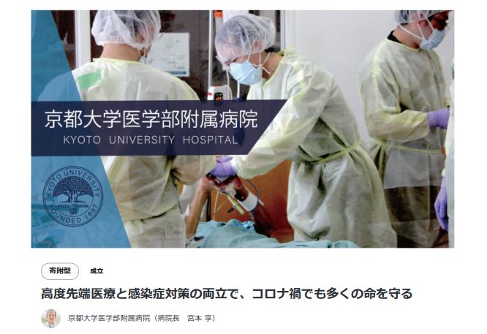
効率化・コストカットの行き着く先―医療すら軽視
2020年7月、京大附属病院長が新型コロナ感染症対策の一環として、手術室などの陰圧室化工事のため3000万円を目標額としてクラウドファンディング。
京大職組は、緊急性に鑑みて病院の呼びかけを支持して応援しながらも、本来ならば民間の寄附金によるべきものではなく、政府が最優先で予算措置をすべきものと批判。
研究・教育・医療の充実こそ最大の「社会貢献」。
Notes:
新自由主義なコストカットの行き着く先は、医療すら軽視するものとなっています。
2020年7月、京大附属病院長が、新型コロナ感染症対策の一環として、手術室などの陰圧室化工事のために3000万円を目標額としてクラウドファンディングを始めました。
京大職組は、緊急性に鑑みて病院の呼びかけを支持して応援しながらも、本来ならば民間の寄附金によるべきものではなく、政府が最優先で予算措置をすべきものとして政府を批判しました。
最近、「社会貢献」が大切だと盛んにいわれますが、研究・教育・医療の充実こそ最大の「社会貢献」だのはずだと思います。

Slide 12
学長選考会議の権限を強化する!? ―方向性が逆！
3月2日、監事や「学長選考会議」の権限を強化して「学長選考・監察会議」とする国立大学法人法改正案を閣議決定。
改正の口実は、学長による不正や不祥事が問題になっているということ。しかし、そうした学長を選んだ学長選考会議はむしろ連帯責任を負うべき存在。
「政財界の有力者を選考会議の「学外委員」として招き入れる一方、学内の構成員の意見を黙殺する体制は、すでに十分なまでに大学を壊してきました。…
大学という組織の特性を無視した「ガバナンス改革」の流れを根底から見直し、教職員、学生の意見を幅広く吸い上げ、大学運営に生かせるような制度改正」こそが必要。」
Change.org（http://chng.it/jHLbjYBp）でネット署名の呼びかけ
Notes:
話はこれでは終わりません。
今年3月2日には、「学長選考会議」の権限を強化して「学長選考・監察会議」とする国立大学法人法改正案を菅内閣が閣議決定しました。
今の国会に提出する予定ということです。
改正の口実は、学長による不正や不祥事が問題になっているということ。しかし、そうした学長を選んだ学長選考会議はむしろ連帯責任を負うべき存在です。まったく方向性が逆です。
まずはなんとかこの法改正をとめなくてはいけないということで、学長選考問題を契機として知り合った方々と連絡をとって「学長選考会議に権限強化に反対します」という呼びかけをChange.orgで始めました。
呼びかけ文では「大学という組織の特性を無視した「ガバナンス改革」の流れを根底から見直し、教職員、学生の意見を幅広く吸い上げ、大学運営に生かせるような制度改正」こそが必要だと書きました。
ご賛同いただける方はぜひよろしくお願いします。

Slide 13
「身銭を切る」のは誰か？ ―賛同者のメッセージから
企業のオーナー経営者は、独裁の結果失敗したら私財の損をかぶります。オーナーでなくても、経営者が判断を間違ったら、株価が下がって乗っ取られたり、株主代表訴訟を起こされるリスクを負います。なので少数独裁しても、リスク過剰な判断は自ずと抑えられます。大学経営ではそんな身銭を切る深刻な責任がかかりませんので、少数の判断に任せると、必然的にリスク過剰な判断をします。だから、判断の失敗の実害をかぶる現場の当事者の合意に基づいて運営するのは、合理性があることです。
大学は「企業」、一般の教職員は「従業員」、学生は「お客さん」という考え方が、新自由主義的な「ガバナンス改革」の底流。学長および学長選考会議の権限強化は、そのひとつのあらわれ。
それならば、学長を中心する執行部はいざとなったら私財をなげうって責任をとるのか？
大学「改革」のしわ寄せは、非正規学生（留学生が多い）や非正規職員（女性が多い）など弱い立場の人びとに転嫁される。
無責任の上に居直った「トップダウンのガナバンス」は教育や研究や医療にかかわるエネルギーを枯渇させていくだけ。
Notes:
Change.orgでの呼びかけに対して、賛同者の方から示唆的なメッセージが寄せられています。
ある方は、「企業のオーナー経営者は、独裁の結果失敗したら私財の損をかぶります」。これに対して、「大学経営ではそんな身銭を切る深刻な責任がかかりませんので、少数の判断に任せると、必然的にリスク過剰な判断をします」。
ナルホドと思わされました。ここまでお話ししたように、大学の企業化というのでしょうか、一般の教職員は黙って役員の言いつけに従うべき従業員であり、学生たちはお客さんという考え方が、新自由主義的な「ガバナンス改革」の底流にあります。学長および学長選考会議の権限強化はそのひとつのあらわれ。
それならば学長を始めとした役員はいざとなったら私財をなげうって責任をとるのか？そうではないでしょう。大学「改革」のしわ寄せは、非正規学生（留学生が多い）や非正規職員（女性が多い）など弱い立場の人びとに転嫁されます。無責任の上に居直った「トップダウンのガナバンス」は教育や研究にや医療かかわるエネルギーを枯渇させていくだけだと思います。

Slide 14
「自由な社会のつくり方」 ―賛同者のメッセージから
学問の自由を守り、民主的な社会の市民を育てるのが大学です。その大学を破壊してしまうことが、自分たちの目的を達成するために有効な手段であることを支配者たちは当然知っているはずです。問題は、多くの市民がそのことに気づかされていないことです。今ここで大きな声を、できるだけ大きな声をあげることが大切だと思います。
外からは見えにくいたくさんの縛りの中で、大学が今、ひどく疲弊しています。このままでは明日にでも倒れます。研究と教育の自由性の担保こそが日本のこれから、世界のこれからをつくることのできる人間を育てます。知は力。
研究・教育の内容はもちろん、意思決定の仕組みにおいても、学生、教職員、市民（地域住民）が相互に対話をしながら「自由な社会のつくり方」を学ぶ場として大学を組み替えていくこと。
それは単にかつて存在したような特権的な自治を回復することではなく、自分自身の中に沈殿する無力感と向き合いながら、他者をエンパワーするという意味で自治の恢復の過程でもあるはず。
Notes:
最後に、もうふたつメッセージを紹介させていただきたいと思います。
「学問の自由を守り、民主的な社会の市民を育てるのが大学です。その大学を破壊してしまうことが、自分たちの目的を達成するために有効な手段であることを支配者たちは当然知っている」
「研究と教育の自由性の担保こそが日本のこれから、世界のこれからをつくることのできる人間を育てます。知は力。」
研究・教育の内容はもちろん、意思決定の仕組みにおいても、学生、教職員、市民（地域住民）が相互に対話をしながら「自由な社会のつくり方」を学ぶ場として大学を組み替えていくこと。
それは単にかつて存在したような特権的な自治を回復することではなく、自分自身の中に沈殿する無力感と向き合いながら、他者をエンパワーするという意味で自治の恢復の過程でもあるはずだと思います。
わたしの話は以上です。ありがとうございました。

